Slide 1





I comportamenti controproduttivi a lavoro

Slide 2
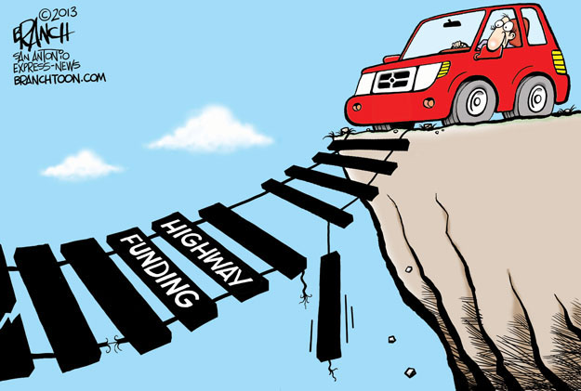
AGENDA
Comportamenti controproduttivi nelle organizzazioni
Ruolo del disimpegno morale
Sfide per il futuro

Slide 3
I comportamenti controproduttivi
Vid
e

Slide 4
Che cosa sappiamo
Comportamenti devianti
Bad behaviour
Comportamenti antisociali
Misbehaviour
Delinquenza
Aggressione a lavoro
Bullismo
Comportamenti controproduttivi
Violenza
Vendetta
Inciviltà
Ritorsione
Abuso
Molestia
Comportamenti non etici
Mobbing

Slide 5
Che cosa sappiamo: elementi definitori
Azioni intenzionali che danneggiano l'organizzazione e/o i suoi stakeholder (colleghi, clienti, supervisori) e gli interessi legittimi dell'organizzazione.
Comportamenti che violano le norme organizzative e sociali
Minacciano il benessere dell’organizzazione, dei sui membri o di entrambi
Danneggiano l'organizzazione ostacolandone il raggiungimento degli obiettivi, attaccandone il funzionamento o le proprietà oppure attaccando altri lavoratori, riducendone la loro performance
Comportamenti controproduttivi
Sackett, P. R. (2002). The structure of counterproductive work behaviors: Dimensionality and relationships with facets of job performance. International Journal of Selection and Assessment, 19, 5–11.
Sackett, P. R., & DeVore, C. J. (2001). Counterproductive behaviors at work. In N. Anderson, D. Ones, H. Sinangil, & C. Viswesvaran (Eds.), Handbook of industrial, work, and organizational psychology (Vol. 1, pp. 145–164). Thousand Oaks, CA: Sage.
Fox, S., Spector, P. E., & Miles, D. (2001). Counterproductive work behavior (CWB) in response to job stressors and organizational justice: Some mediator and moderator tests for autonomy and emotions. Journal of Vocational Behavior, 59, 291-309.

Slide 6
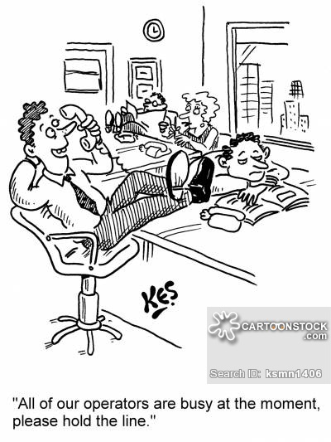
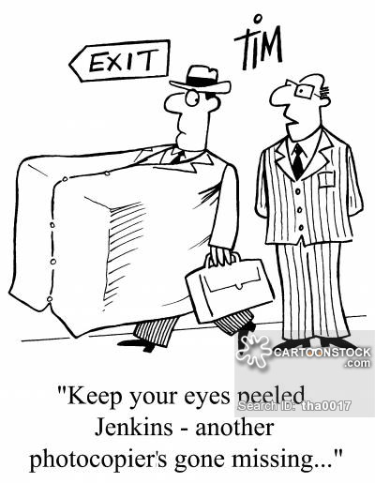
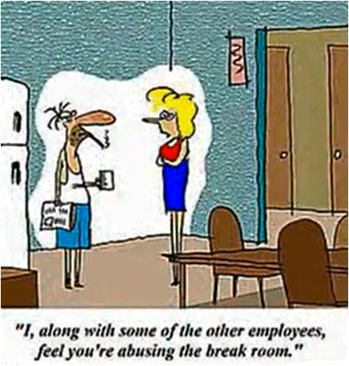
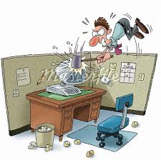
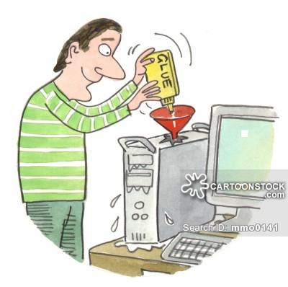
Comportamenti controproduttivi diretti all’organizzazione

Slide 7
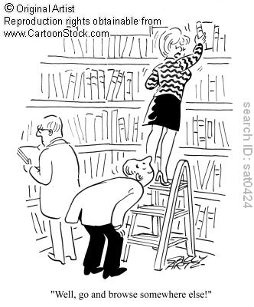
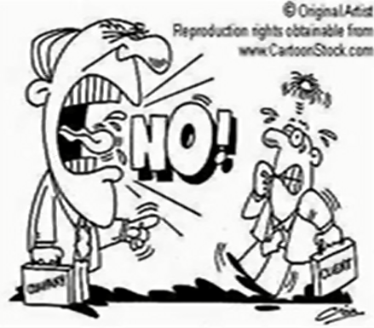
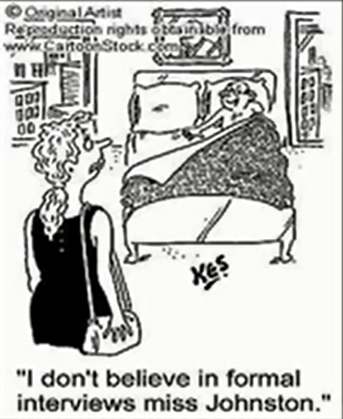
Che cosa sappiamo
Comportamenti controproduttivi diretti alle persone

Slide 8
COSA SPINGE A METTERE IN ATTO I CWB?
Integrità, coscienziosità, amicalità, stabiità emotiva, ottimismo, self efficacy, narcisismo, machiavellismo, psicopatia
Aggressione affettiva, impulsiva o reattiva e fa riferimento a quell'insieme di comportamenti aggressivi di natura impulsiva e che quindi non sono pianificati (Anderson e Bushman, 2002)
Fattori individuali
CWB
Ambiente lavorativo
Emozioni Negative
Fattori che facilitano
Stressor lavorativi (Conflitti interpersonali, vincoli organizzativi, workload, conflitto/ambiguità di ruolo),
Aggressione utenti, leadership abusive
Fattori che prevengono
Supporto sociale
Leadership etica
Autonomia
Rabbia, paura, ansia, frustrazione

Slide 9


Il modello stressor-emotion model
Frustrazione-aggressione
Dollard, Doob, Miller, Mowrer, & Sears 1939;
see also Berkowitz, 1989
Teorie dello stress
Jex & Beehr, 1991; Lazarus, 1999
Personalità
Controllo
Stressors
Emozioni Negative
CWB
Spector & Fox, 2005

Slide 10
Extended stressor emotion model

Slide 11
Perché anche le ‘’brave’’ persone possono agire controproduttivamente?
Meccanismi psicologici che hanno l’obiettivo di ‘’mettere a tacere’’ il sistema morale interno (e.g. giustificazione, neutralizzazione, razionalizzazione) che danno il via libera alla messa in atto dei comportamenti devianti.
Disimpegno Morale
Un costrutto importante per esplorare come le persone possono agire in modo distruttivo senza dover abdicare ai propri valori e principi morali (Bandura, 1991)

Slide 12
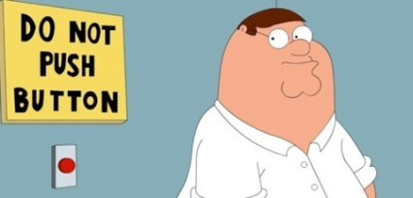


Il Disimpegno Morale
Distorsioni cognitive attraverso cui un individuo tende a vedere il comportamento aggressivo/deviante e le sue conseguenze negative in un modo socialmente e moralmente favorevole, che non richiede l’abbandono delle norme, e consente all’individuo di non provare sensi di colpa o vergogna, e senza sentire la paura di essere punito o il bisogno di riparare
VALUES
VALUES

Slide 13
Il Disimpegno Morale
Assentarsi spesso dal posto di lavoro non è poi così grave, dal momento che molta gente viene al lavoro e poi non combina nulla
E’ giusto che un lavoratore si assenti per malattia, se questo è il modo per allontanarsi da un ambiente di lavoro ostile
Quei colleghi che vengono derisi al lavoro di solito se lo meritano

Slide 14
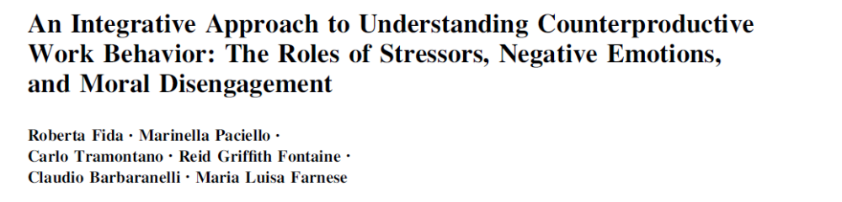
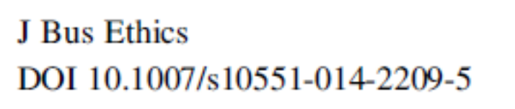
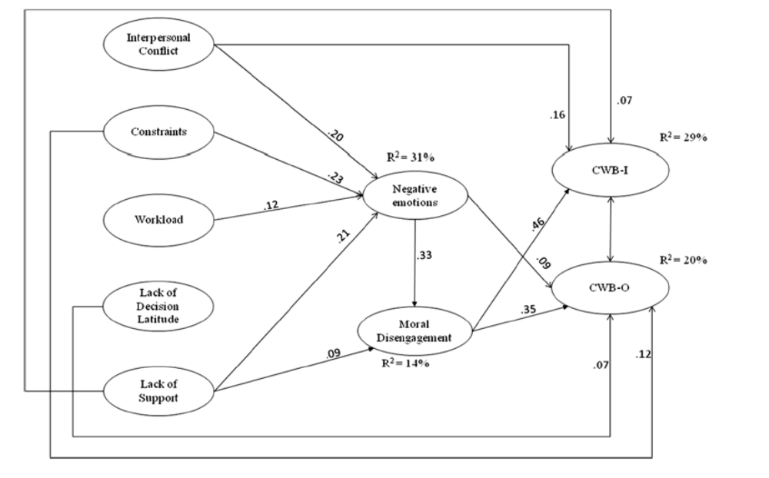

Slide 15
Il circolo vizioso
p1
p2
p3
p1
p2
p3
.91
.85
.87
.91
.89
.85
MD
T1
.59
MD
T2
.42
MD
T3
.27
R² = .35
R² = .38
.83
.81
.82
.39
.26
p1
p2
p3
.46
R² = .22
.21
R² = .37
Cheating
T2
.46
Cheating
T3
.46
.66
.66
.76
.76
.54
.58
.71
.76
.81
it1
it2
it3
it6
it7
it1
it2
it3
it6
it7
Fida, Tramontano et al (submitted)

Slide 16
Che cosa sappiamo: fattori che modulano il processo controproduttivo
Moderatori
Maggiormente variabili personali
Stressors
Emozioni Negative
CWB

Slide 17
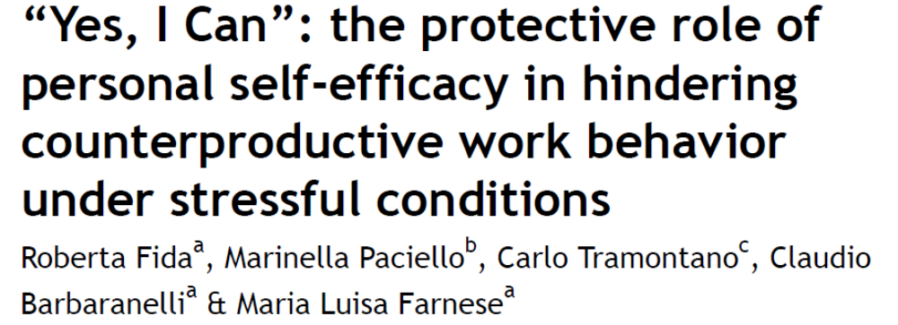
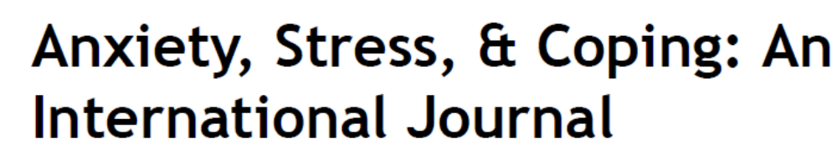
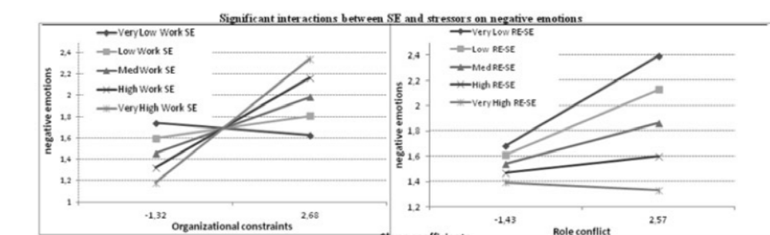

Slide 18
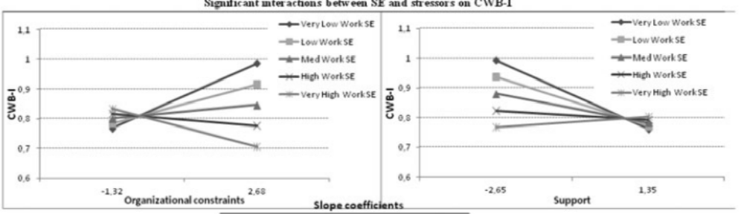

Slide 19
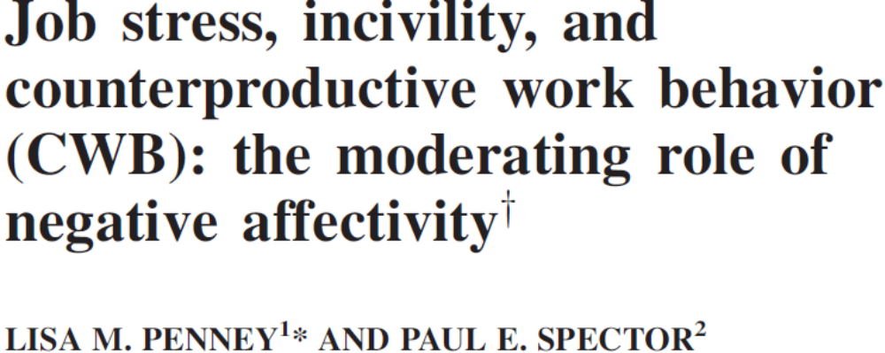
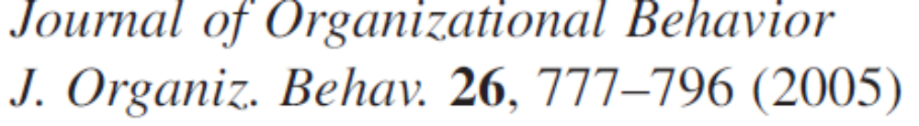
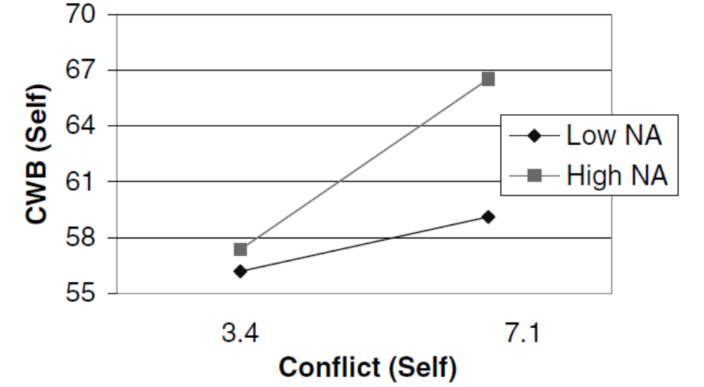
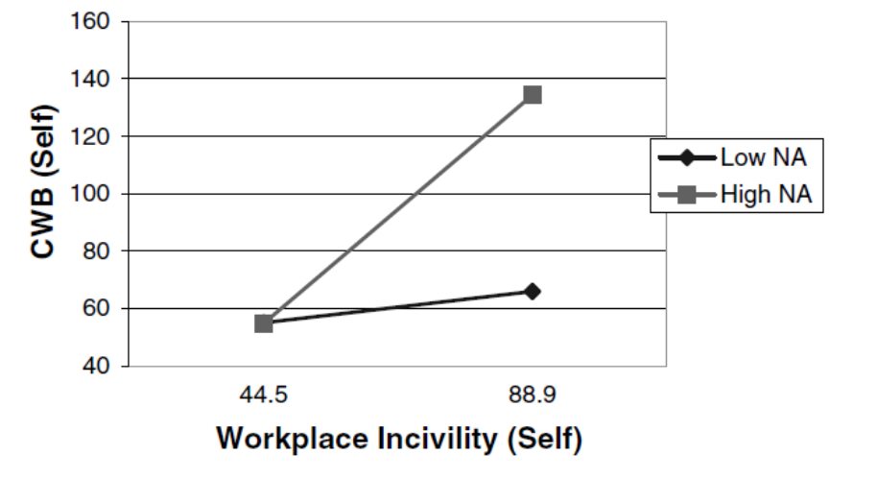
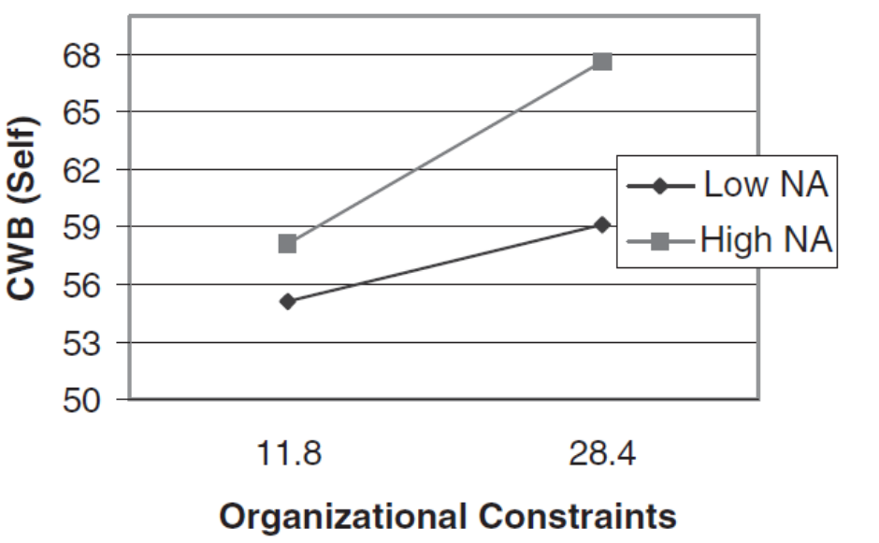
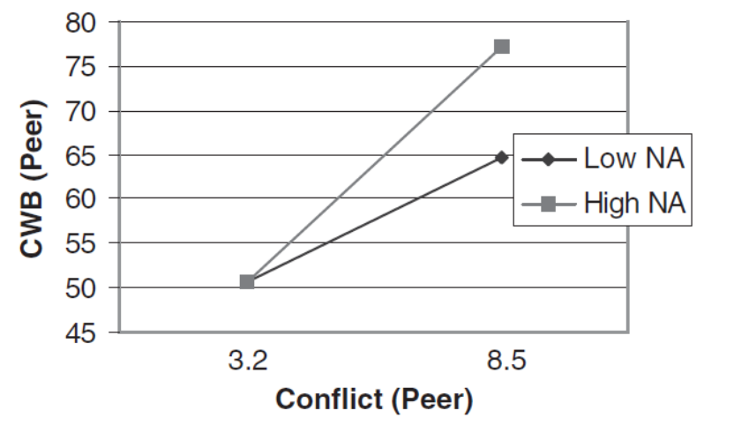

Slide 20
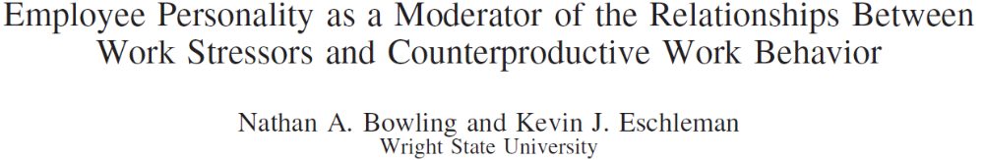
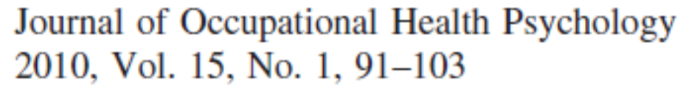
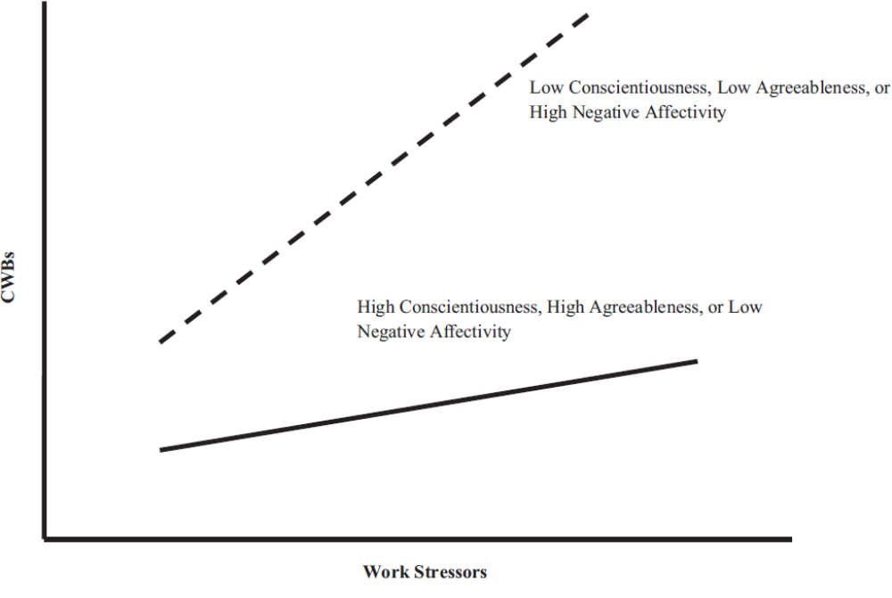
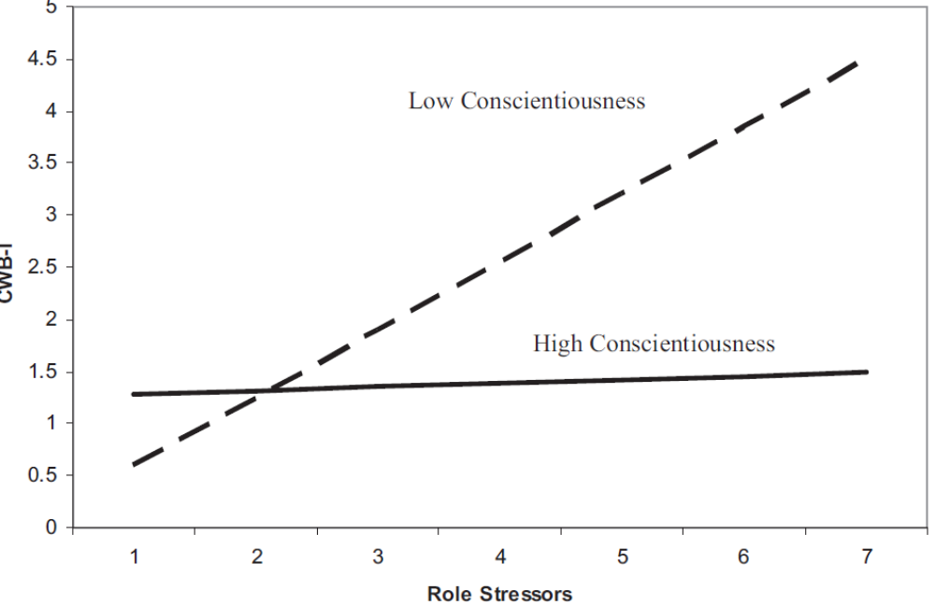

Slide 21
Riassumendo… cosa sappiamo
I comportamenti sono una risposta di strain ad un contesto frustrante
Sono uno dei possibili modi in cui un lavoratore gestisce la risposta emotiva negativa
Ci sono fattori di contesto che attivano la risposta controproduttiva e altri che la prevengono
Le caratteristiche personali influenzano il modo in cui i lavoratori valutano la situazione e il tipo di risposta ad una determinata situazione
I lavoratori attivano dei meccanismi di disimpegno morale quando mettono in atto comportamenti controproduttivi

Slide 22
?

Slide 23
CWB come aggressione reattiva
Stressors
Emozioni Negative
CWB
CWB come comportamenti strumentali per ottenere un vantaggio personale.

Slide 24
CWB come aggressione proattiva/strumentale
????
DM
????
CWB
Beneficio
Cultura organizzativa
Sistemi di gestione delle risorse umane
Leadership

Slide 25
Fattori macro e meso come moderatori
Individuo
Contesto
Emozioni
CWB
Gruppo
Organizzazione

Slide 26
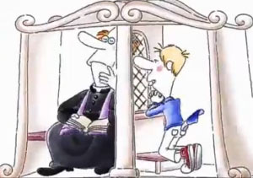

SCENARIO 1
Con quale frequenza ha fatto ognuna delle seguenti cose NEL SUO ATTUALE LAVORO?
Ha parlato male di un collega.
Mai o Quasi Mai | Raramente | Qualche Volta | Abbastanza Spesso | Molto Spesso o Sempre

Slide 27


SCENARIO 2
Con quale frequenza ha fatto ognuna delle seguenti cose NEL SUO ATTUALE LAVORO?
Ha parlato male di un collega.
Mai o Quasi Mai | Raramente | Qualche Volta | Abbastanza Spesso | Molto Spesso o Sempre

Slide 28

SCENARIO 3
Con quale frequenza ha fatto ognuna delle seguenti cose NEL SUO ATTUALE LAVORO?
Ha parlato male di un collega.
Mai o Quasi Mai | Raramente | Qualche Volta | Abbastanza Spesso | Molto Spesso o Sempre

Slide 29
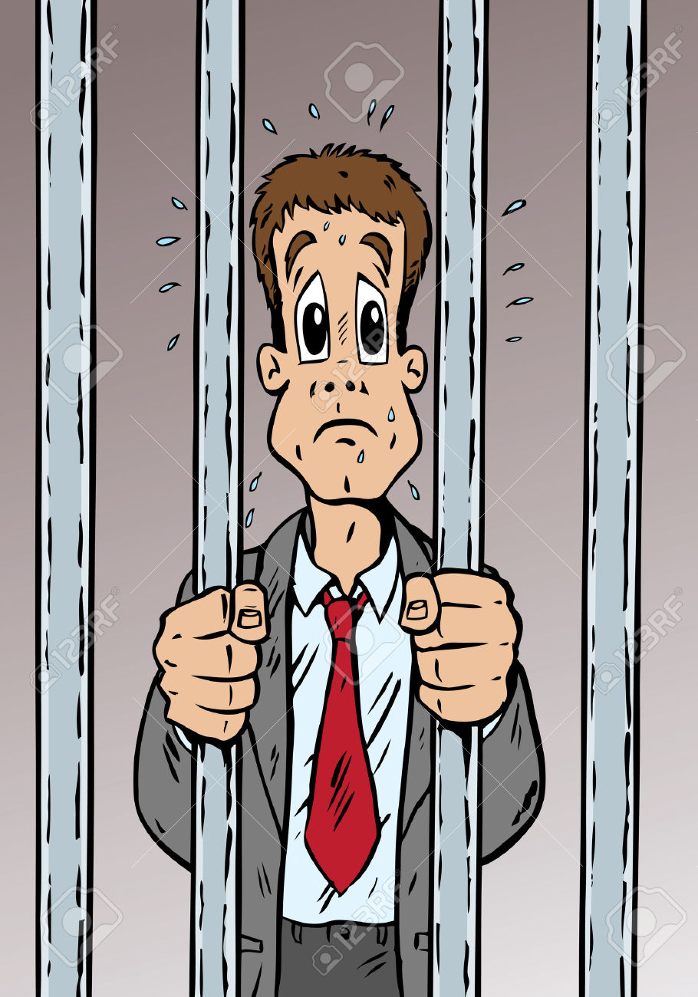

La sfida della misura dei CWB

Slide 30
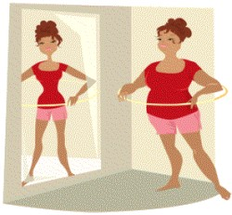
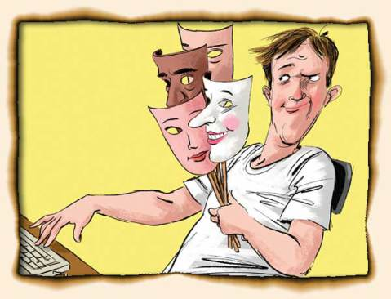
La sfida della misura dei CWB

Slide 31
La misura del disimpegno morale
Le chiediamo ora di esprimere il suo parere su vari aspetti della vita lavorativa indicando il suo grado di accordo con le affermazioni riportate di seguito. Legga attentamente ogni affermazione e indichi con una crocetta il numero che esprime meglio il suo parere utilizzando la seguente scala di risposta:
Per Nulla d'accordo 1 | Poco d'accordo 2 | Mediamente d'accordo 3 | Molto d'accordo 4 | Del tutto d'accordo 5
Non c’è niente di male ad appropriarsi del lavoro di un collega se lui è poco attento e non se ne accorge | 1 | 2 | 3 | 4 | 5
Se dall’azienda sparisce ogni giorno molto materiale non è colpa di chi lo sottrae ma dell’azienda che non adotta nessuna misura preventiva | 1 | 2 | 3 | 4 | 5
Un dipendente che suggerisce solamente di infrangere le regole non dovrebbe essere biasimato se altri dipendenti seguono la sua indicazione e lo fanno | 1 | 2 | 3 | 4 | 5

Slide 32
La misura del disimpegno morale
Meccanismi o atteggiamento?
VALUES
VALUES
VALUES

Slide 33
La sfida della misura
Possiamo immaginare modalità differenti per la misurazione del disimpengo e almeno di un ‘’proxy’’ dei comportamenti controproduttivi?

Slide 34
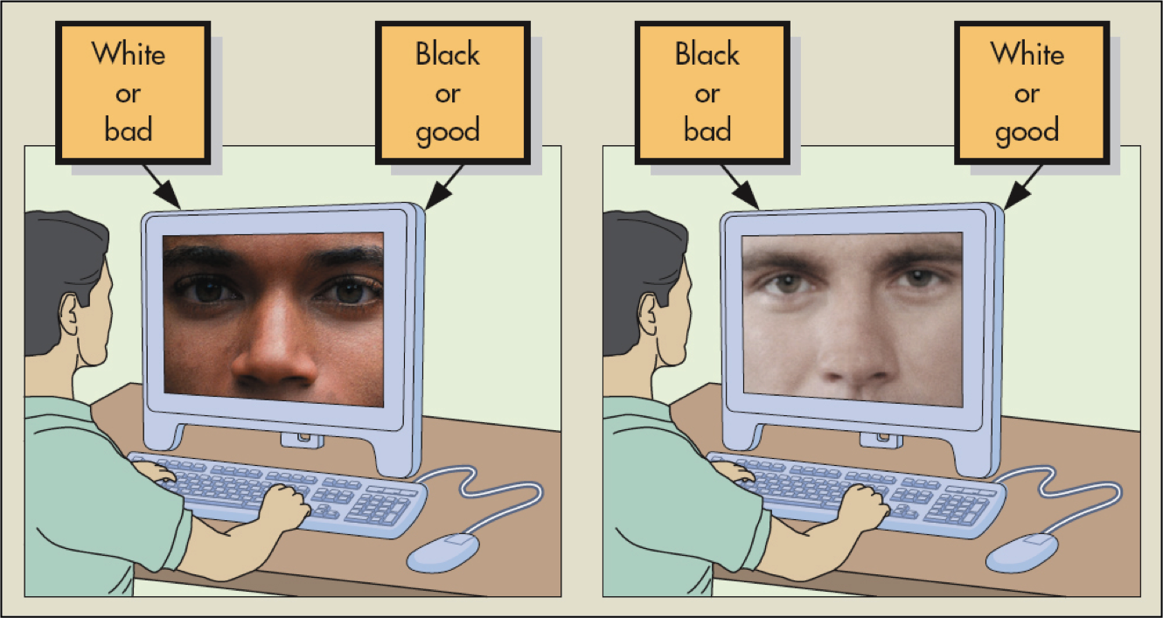
Teoria delle associazioni implicite?

Slide 35
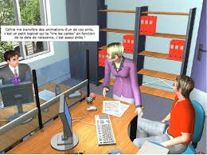
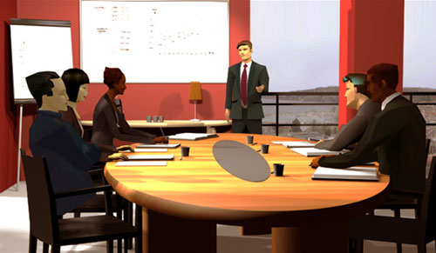
Scenari virtuali? Serious games?

Slide 36

Concludendo….

Slide 37

r.fida@uea.ac.uk

